Slide 1
THIẾT KẾ HỆ THỐNG NHÚNG
GVHD: NGUYỄN PHAN HẢI PHÚ
Đề tài: Thiết kế hệ thống nhúng sử dụng mạch ESP32 để tự động điều khiển motor xi-lanh đóng/mở cửa sổ khi trời mưa, có tích hợp báo cháy và báo trộm thông qua cảm biến và gửi tin nhắn thông báo bằng Module SIM
BORN
TO BE
BOSSES
L02_NHÓM 05
01

Slide 2
THIẾT KẾ HỆ THỐNG NHÚNG
01
CƠ SỞ LÝ THUYẾT
03
THỰC HIỆN PHẦN MỀM
01
02
03
Giới thiệu các linh kiện
Chương trình vận hành
NGUYỄN NGỌC KHANH
NGUYỄN PHẠM GIA PHÁT
HÙNG NGUYÊN VŨ
THỰC HIỆN PHẦN CỨNG
2112663
2111474
02
2111981
04
THỰC NGHIỆM
Sơ đồ khối và Schematic
Lắp ráp và kết quả thực nghiệm
02

Slide 3
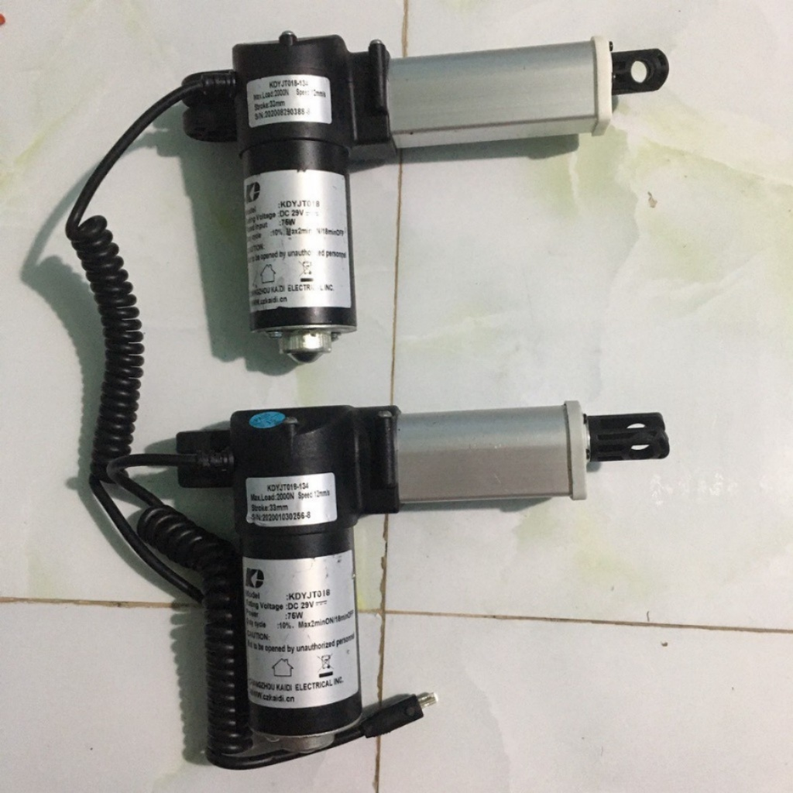
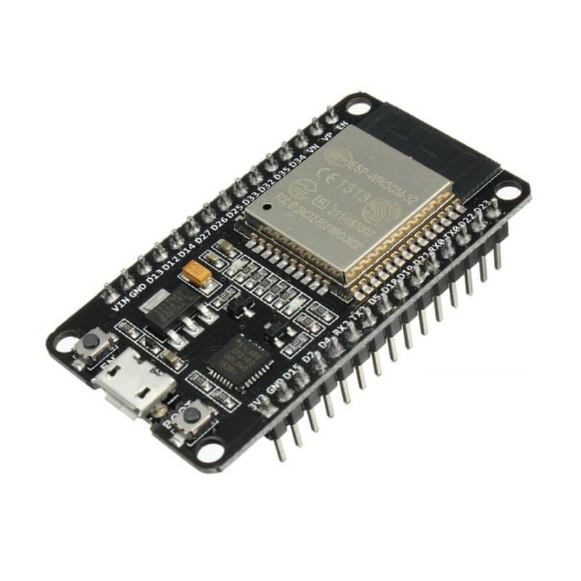
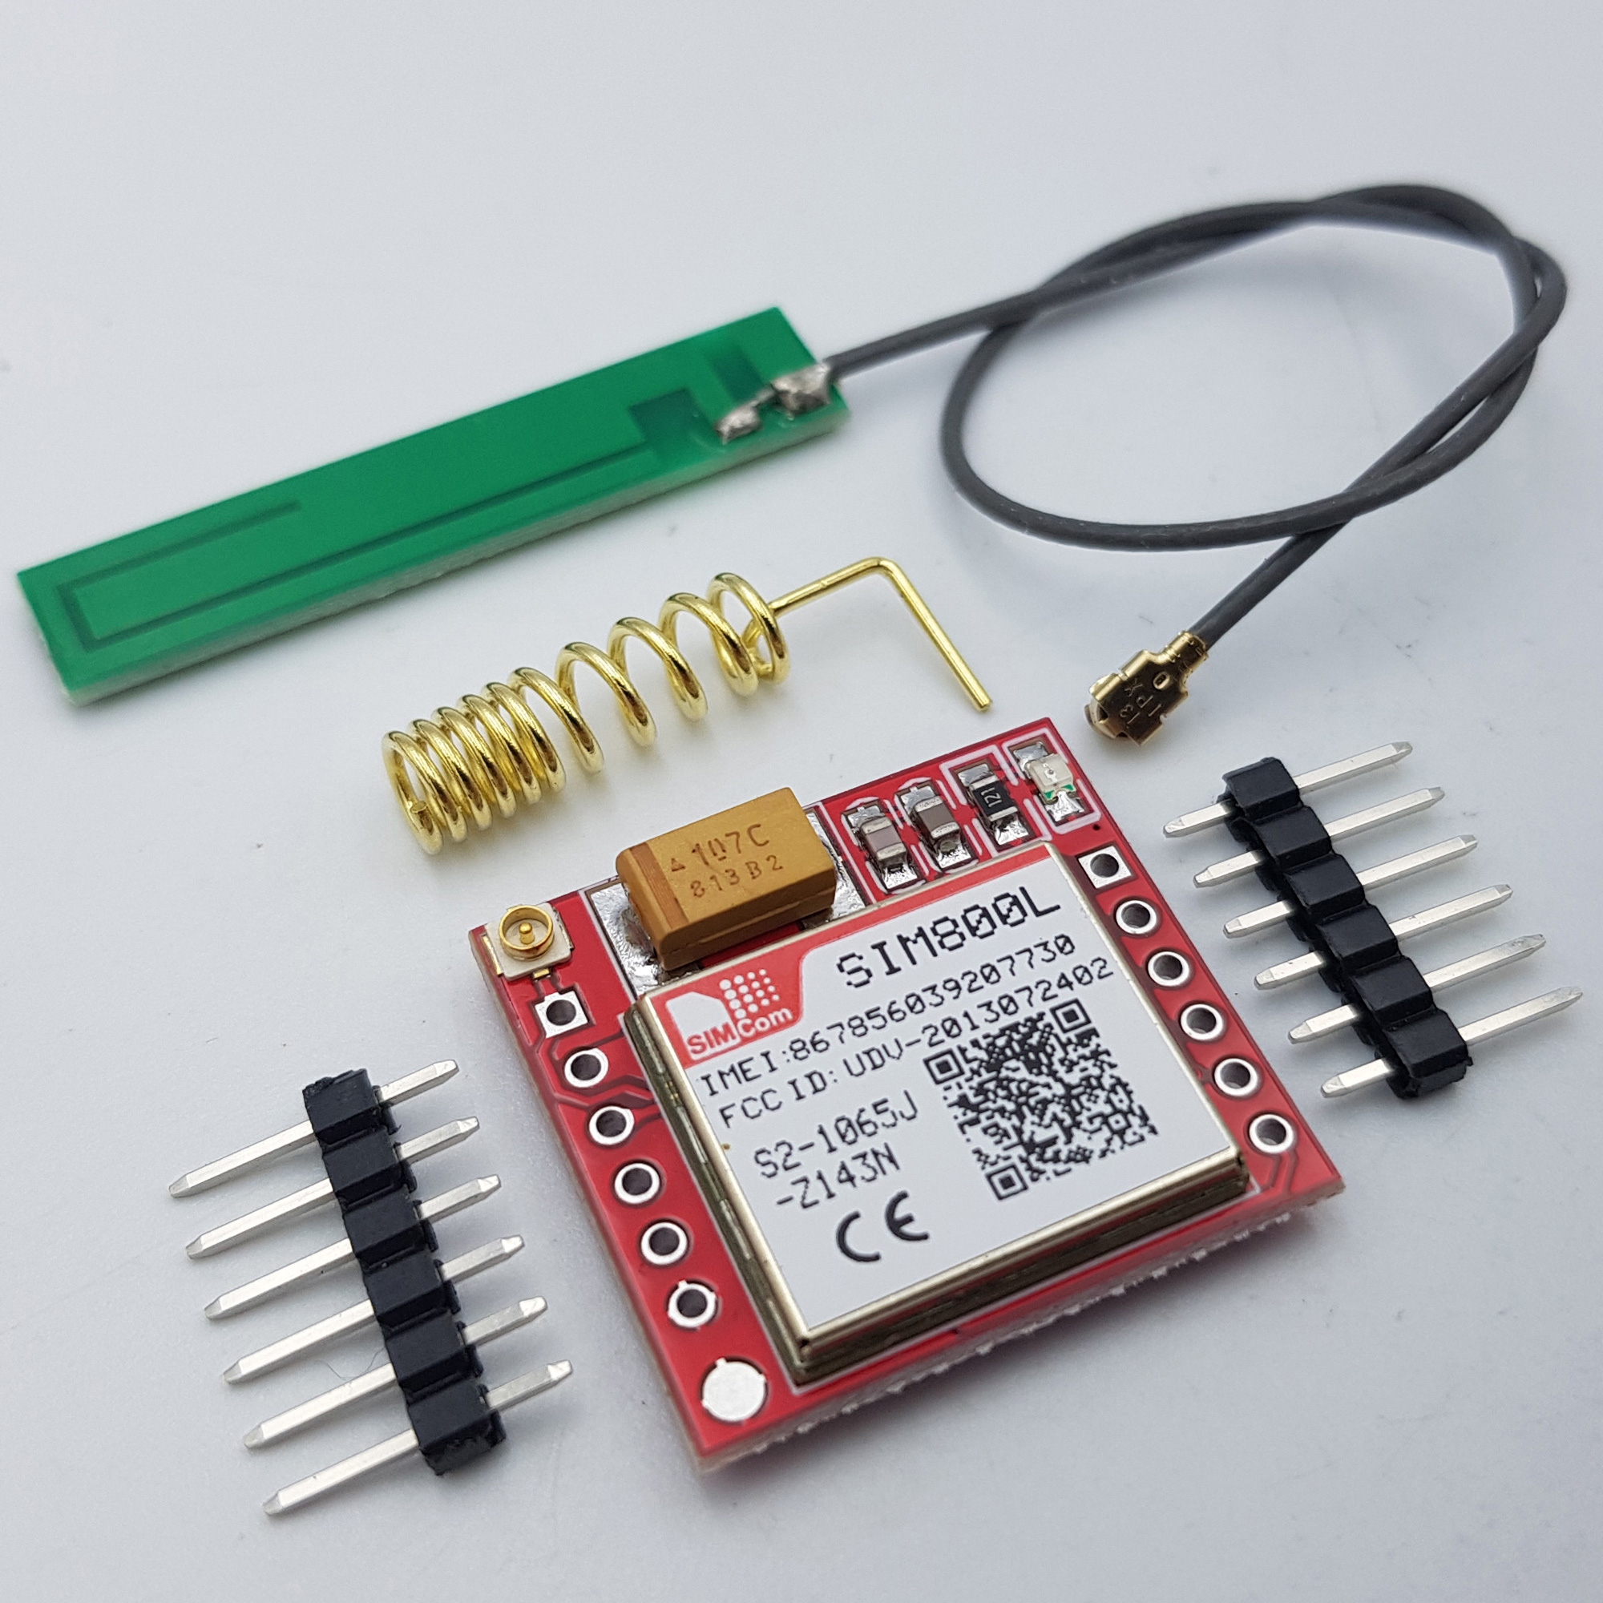
CƠ SỞ LÝ THUYẾT
NGUỒN CẤP
Nguồn 5V máy tính
=> Cấp điện cho ESP32
Nguồn tổ ong 12V
=> Cấp điện cho motor xilanh
Nguồn PIN 3.7V
=> Cấp điện cho Module SIM800L
03

Slide 4
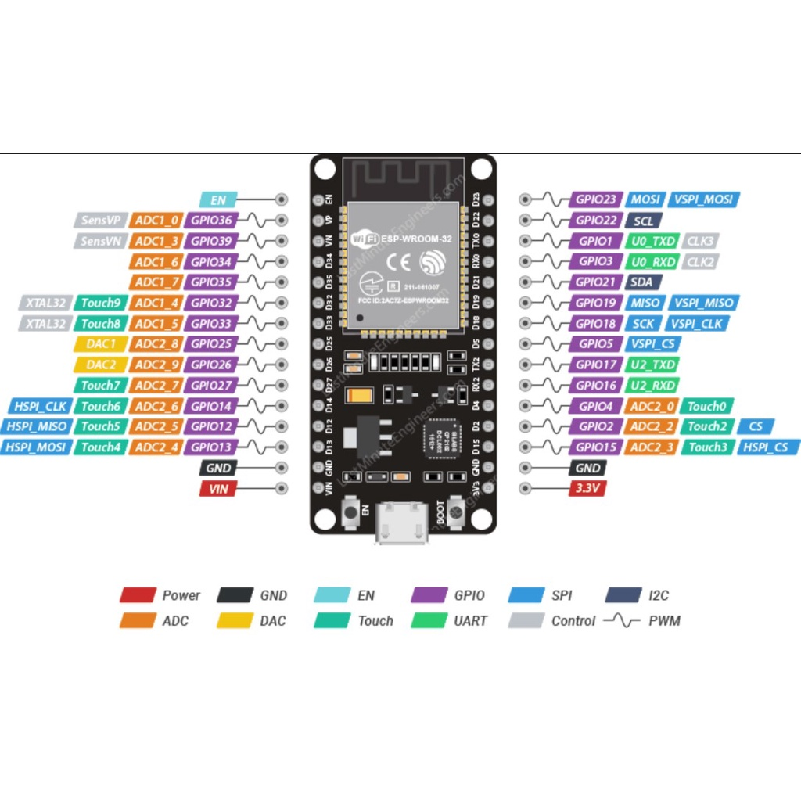
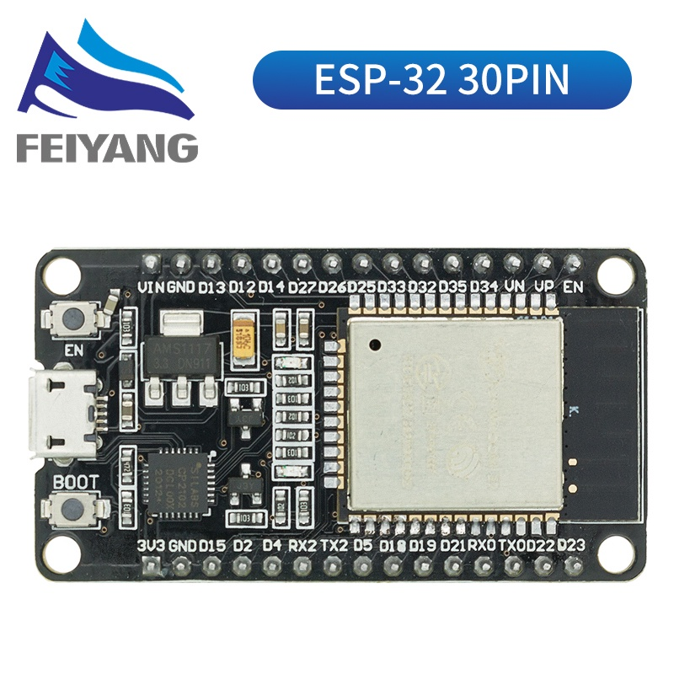
CƠ SỞ LÝ THUYẾT
ESP32
04

Slide 5
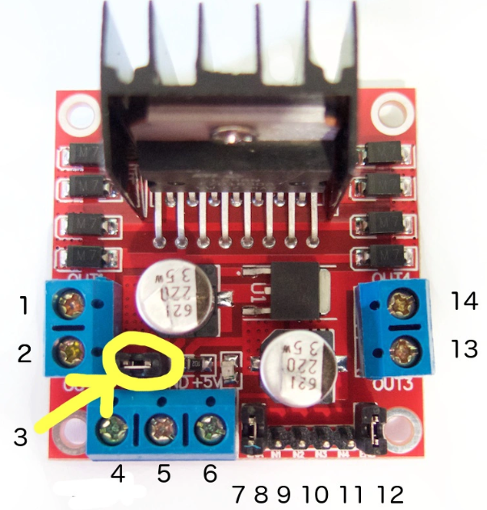
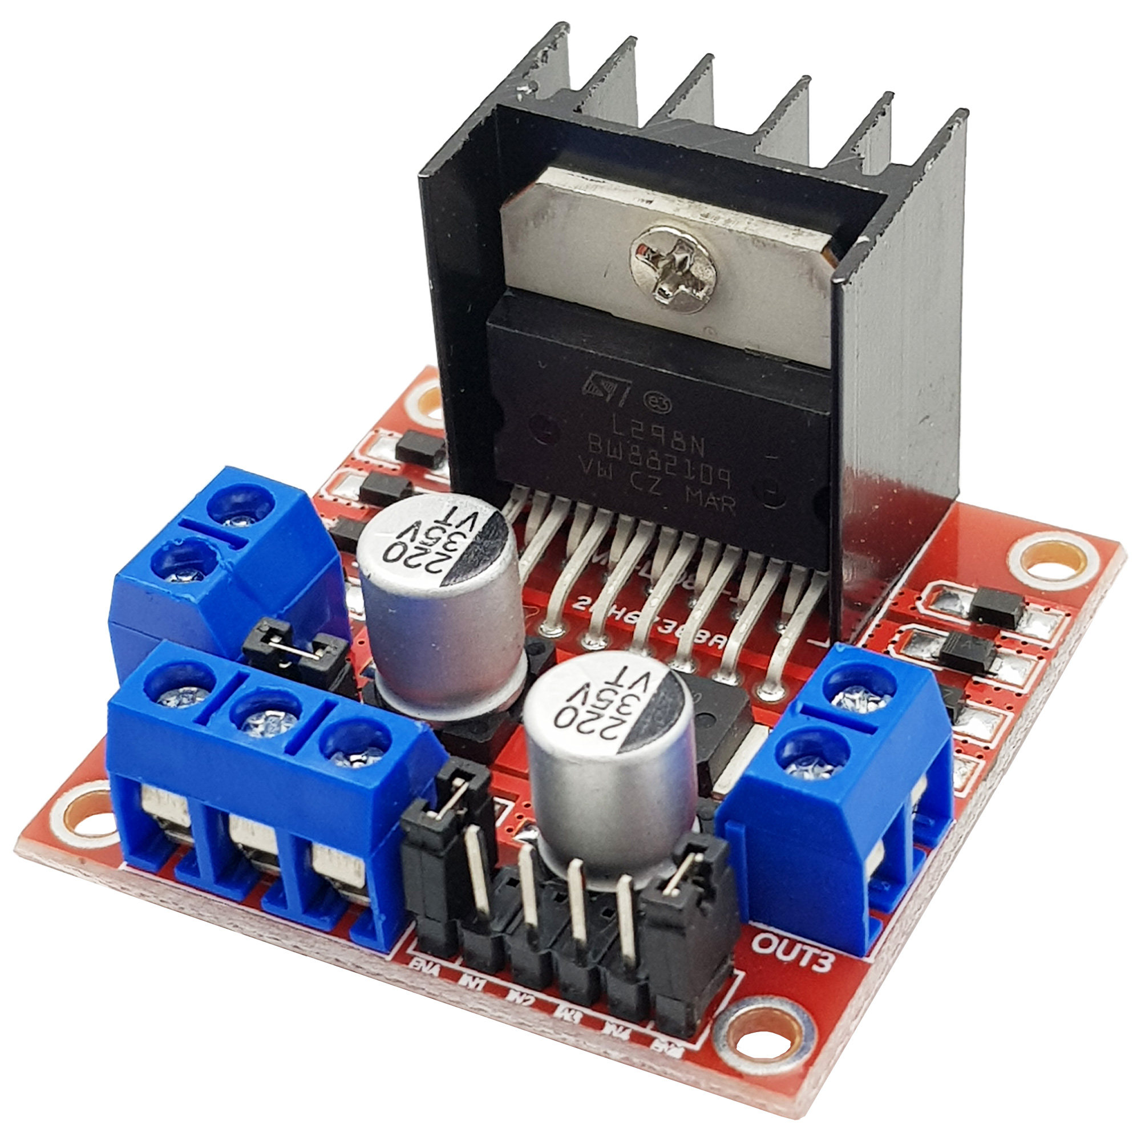
CƠ SỞ LÝ THUYẾT
L298N – Các chân
L298N
1. DC Motor 1 “+” hoặc Stepper Motor A+
2. DC Motor 1 “-” hoặc Stepper Motor A-
3. Jumper 12V (không sử dụng với nguồn trên 12V). Dùng để cấp nguồn cho IC ổn áp tạo ra nguồn 5V.
4. Cấp điện áp cho motor (7V - 35V).
5. Chân GND.
6. Ngõ ra nguồn 5V để nuôi các mạch khác, nếu Jumper đầu vào không rút ra.
7. ĐK thì ta rút Jumper ra và cắm chân PWM vào đây. Giữ nguyên khi dùng với động cơ bước.
8. IN1
9. IN2
10. IN3
11. IN4
12. Chân Enable của Motor 2, chân này dùng để cấp xung PWM cho Motor. Nếu dùng VĐK thì ta rút Jumper ra và cắm chân PWM vào đây. Giữ nguyên khi dùng với động cơ bước.
13. DC motor 2 “+” hoặc stepper motor B+
14. DC motor 2 “-” hoặc stepper motor B-
05

Slide 6
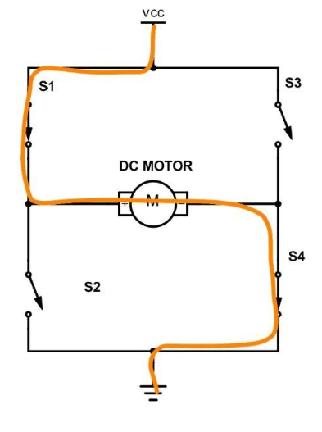
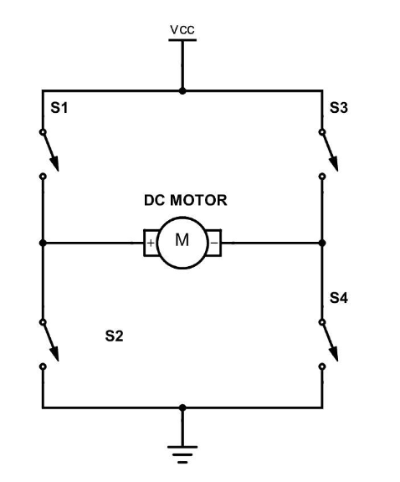
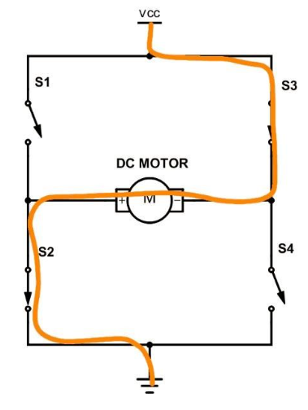
CƠ SỞ LÝ THUYẾT
L298N – Nguyên lý hoạt động
L298N
Chiều thuận khi đóng
S1 và S4
Mô hình mạch cầu H
Chiều nghịch khi đóng
S2 và S3
06

Slide 7
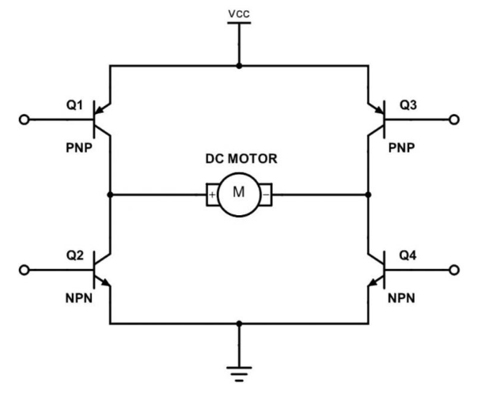
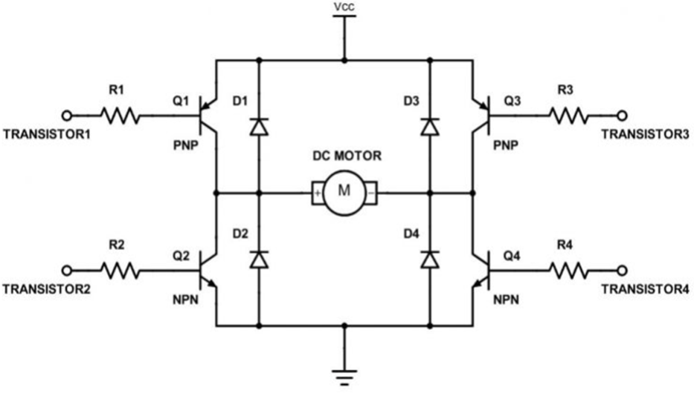
CƠ SỞ LÝ THUYẾT
L298N – Nguyên lý hoạt động
Dùng thêm Diode
chống ngược dòng
Dùng BJT làm khóa
07

Slide 8
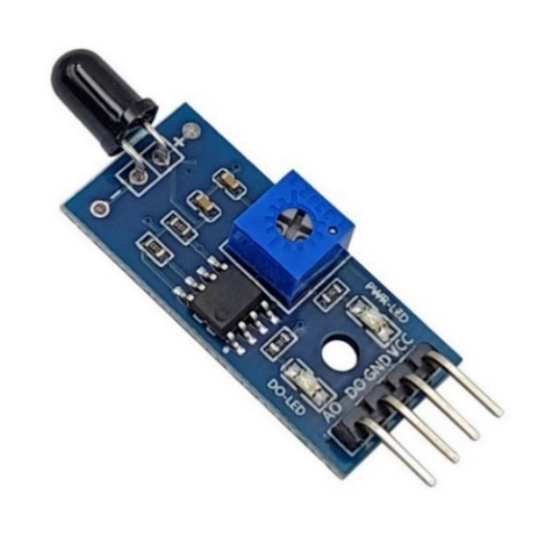
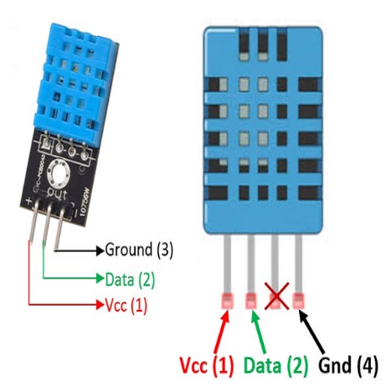
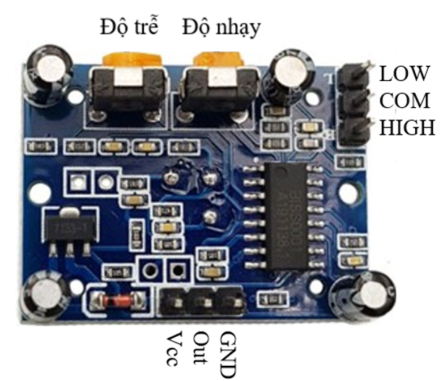
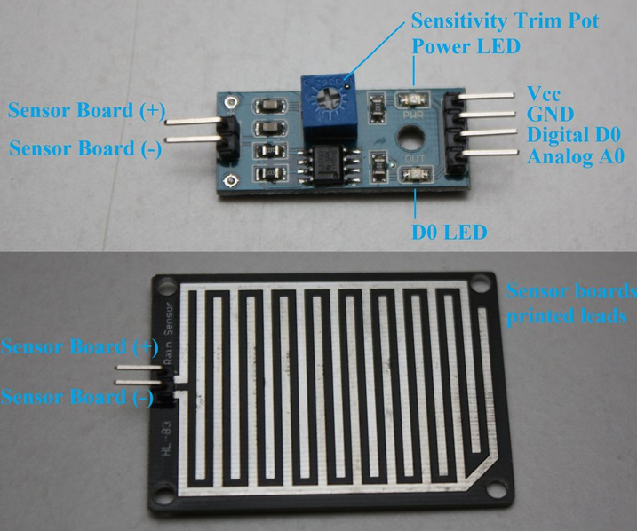
CƠ SỞ LÝ THUYẾT
CẢM BIẾN
DHT11
Cảm biến nhiệt độ - độ ẩm
PIR
Cảm biến hồng ngoại chuyển động
FC - 37
Cảm biến giọt nước
KY - 026
Cảm biến hồng ngoại ngọn lửa
08

Slide 9
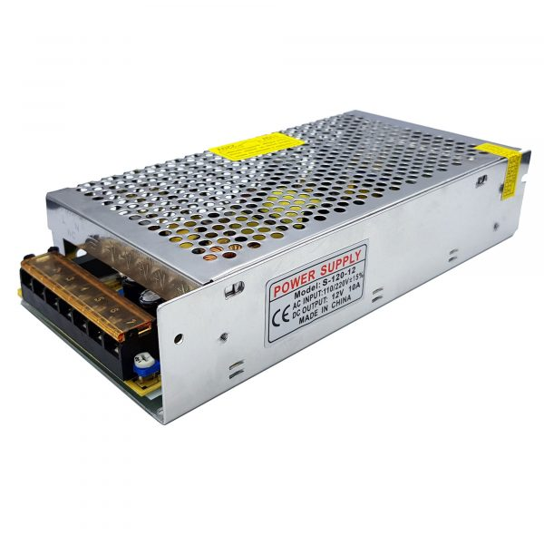
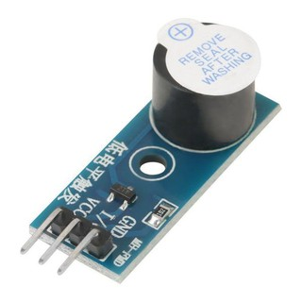
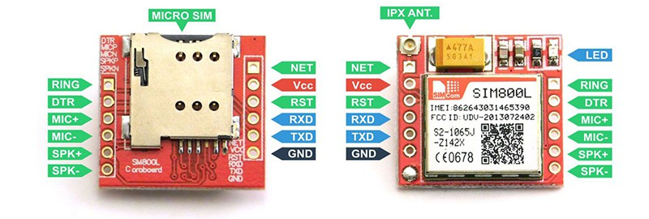
CƠ SỞ LÝ THUYẾT
01
02
NGUỒN TỔ ONG 12V
MOTOR XILANH
Machine learning
Yes, Saturn is a gas giant that has several rings
04
03
MODULE SIM800L
CÒI BÁO ĐỘNG
09

Slide 10
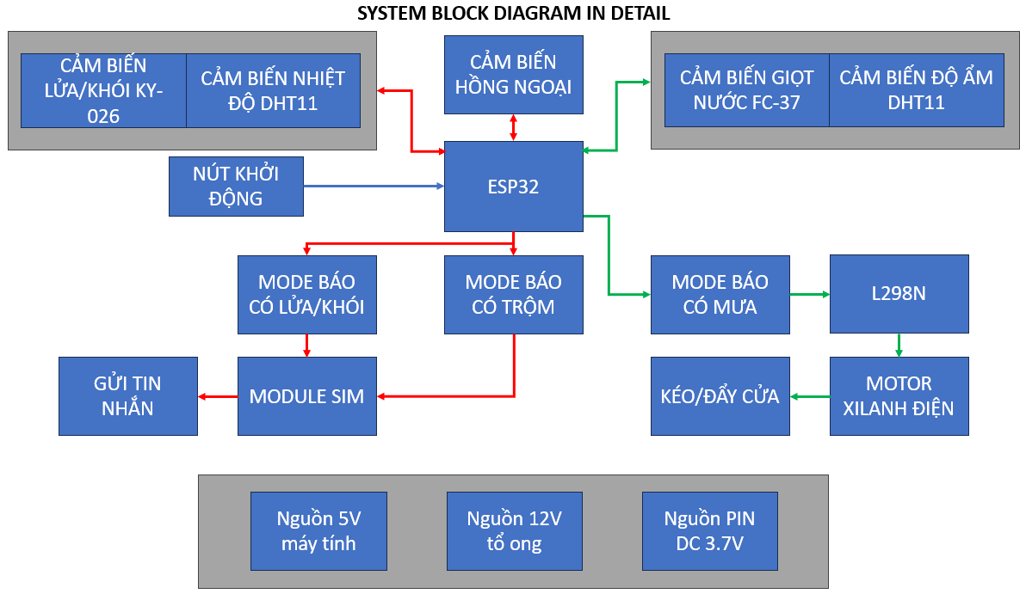
THỰC HIỆN PHẦN CỨNG
SƠ ĐỒ KHỐI
10

Slide 11
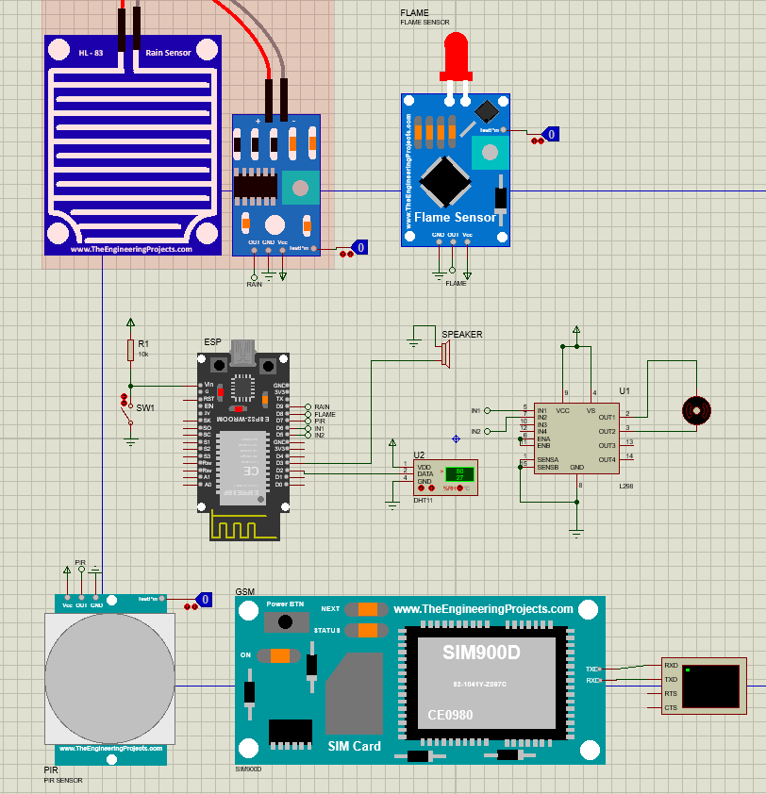
THỰC HIỆN PHẦN CỨNG
SCHEMATIC
11

Slide 12
Lập trình với ESP32
1. Đọc cảm biến DHT11
Các trạng thái và thông số quan trọng khi đọc DHT11
enum dht11_status {
DHT11_CRC_ERROR = -2,
DHT11_TIMEOUT_ERROR,
DHT11_OK
};
struct dht11_reading {
int status;
int temperature;
int humidity;
};
12

Slide 13
Các hàm trả về tương ứng với 2 loại lỗi
Lựa chọn GPIO giao tiếp với DHT11
static struct dht11_reading _timeoutError() {
struct dht11_reading timeoutError = {DHT11_TIMEOUT_ERROR, -1, -1};
return timeoutError;
}
static struct dht11_reading _crcError() {
struct dht11_reading crcError = {DHT11_CRC_ERROR, -1, -1};
return crcError;
}
static gpio_num_t dht_gpio;
void DHT11_init(gpio_num_t gpio_num) {
vTaskDelay(1000 / portTICK_PERIOD_MS);
dht_gpio = gpio_num;
}
13

Slide 14
Hàm kiểm tra 2 loại lỗi
static int _waitOrTimeout(uint16_t microSeconds, int level) {
int micros_ticks = 0;
while(gpio_get_level(dht_gpio) == level) {
if(micros_ticks++ > microSeconds)
return DHT11_TIMEOUT_ERROR;
ets_delay_us(1);
}
return micros_ticks;
}
static int _checkCRC(uint8_t data[]) {
if(data[4] == (data[0] + data[1] + data[2] + data[3]))
return DHT11_OK;
else
return DHT11_CRC_ERROR;
}
14

Slide 15
ESP32 gửi tín hiệu yêu cầu đọc đến DHT11 và kiểm tra phản hồi
static void _sendStartSignal() {
gpio_set_direction(dht_gpio, GPIO_MODE_OUTPUT);
gpio_set_level(dht_gpio, 0);
ets_delay_us(20 * 1000);
gpio_set_level(dht_gpio, 1);
ets_delay_us(40);
gpio_set_direction(dht_gpio, GPIO_MODE_INPUT);
}
static int _checkResponse() {
if(_waitOrTimeout(80, 0) == DHT11_TIMEOUT_ERROR)
return DHT11_TIMEOUT_ERROR;
if(_waitOrTimeout(80, 1) == DHT11_TIMEOUT_ERROR)
return DHT11_TIMEOUT_ERROR;
return DHT11_OK;
}
15

Slide 16
Hàm dht11_read() đọc DHT11
static int64_t last_read_time = -2000000;
static struct dht11_reading last_read;
struct dht11_reading DHT11_read() {
if(esp_timer_get_time() - 2000000 < last_read_time) {
return last_read;
}
last_read_time = esp_timer_get_time();
uint8_t data[5] = {0,0,0,0,0};
_sendStartSignal();
if(_checkResponse() == DHT11_TIMEOUT_ERROR)
return last_read = _timeoutError();
16

Slide 17
Hàm dht11_read() đọc DHT11
for(int i = 0; i < 40; i++) {
if(_waitOrTimeout(50, 0) == DHT11_TIMEOUT_ERROR)
return last_read = _timeoutError();
if(_waitOrTimeout(70, 1) > 28) {
data[i/8] |= (1 << (7-(i%8)));
}
}
17

Slide 18
Hàm dht11_read() đọc DHT11
if(_checkCRC(data) != DHT11_CRC_ERROR) {
last_read.status = DHT11_OK;
last_read.temperature = data[2];
last_read.humidity = data[0];
return last_read;
} else {
return last_read = _crcError();
}
}
// Kết thúc hàm DHT11_read()
18

Slide 19
Lập trình với ESP32
2. Cấu hình UART
Hàm gửi lệnh AT đến module SIM800L
void sendATCommand(const char *command) {
uart_write_bytes(UART_NUM_1, command, strlen(command));
}
19

Slide 20
Cấu hình giao tiếp UART
void configureUART() {
uart_config_t uart_config = {
.baud_rate = 9600,
.data_bits = UART_DATA_8_BITS,
.parity = UART_PARITY_DISABLE,
.stop_bits = UART_STOP_BITS_1,
.flow_ctrl = UART_HW_FLOWCTRL_DISABLE
};
uart_param_config(UART_NUM_1, &uart_config);
uart_set_pin(UART_NUM_1, SIM800_RX, SIM800_TX, UART_PIN_NO_CHANGE, UART_PIN_NO_CHANGE);
uart_driver_install(UART_NUM_1, BUF_SIZE * 2, 0, 0, NULL, 0);
}
20

Slide 21
Lập trình với ESP32
3. Hàm main
Khai báo biến và gọi các hàm thiết lập
uint8_t KY026_Status = 0;
uint8_t FC37_Status = 0;
uint8_t PIR_Status = 0;
configureUART();
vTaskDelay(1000 / portTICK_PERIOD_MS);
sendATCommand("AT\r\n");
vTaskDelay(1000 / portTICK_PERIOD_MS);
sendATCommand("AT+CMGF=1\r\n");
vTaskDelay(1000 / portTICK_PERIOD_MS);
DHT11_init(DHT_PIN);
21

Slide 22
Cấu hình các chân OUTPUT
gpio_config_t Gpio_config = {};
Gpio_config.pin_bit_mask = (1ULL << BUZZER_PIN) | (1ULL << MOTOR_IN1) | (1ULL << MOTOR_IN2);
Gpio_config.mode = GPIO_MODE_OUTPUT;
Gpio_config.pull_up_en = GPIO_PULLUP_DISABLE;
Gpio_config.pull_down_en = GPIO_PULLDOWN_DISABLE;
Gpio_config.intr_type = GPIO_INTR_DISABLE;
gpio_config(&Gpio_config);
22

Slide 23
Cấu hình các chân INPUT
Gpio_config.pin_bit_mask = (1ULL << KY026_PIN) | (1ULL << FC37_PIN) | (1ULL << PIR_PIN);
Gpio_config.mode = GPIO_MODE_INPUT;
Gpio_config.pull_up_en = GPIO_PULLUP_DISABLE;
Gpio_config.pull_down_en = GPIO_PULLDOWN_DISABLE;
Gpio_config.intr_type = GPIO_INTR_DISABLE;
gpio_config(&Gpio_config);
23

Slide 24
Lập trình với ESP32
4. Vòng lặp While
Gọi hàm dht11_read để đọc các thông số status, nhiệt độ, độ ẩm
while (1)
{
// Đọc nhiệt độ, độ ẩm từ DHT11
printf("Temperature is %d \n", DHT11_read().temperature);
printf("Humidity is %d\n", DHT11_read().humidity);
printf("Status code is %d\n", DHT11_read().status);
vTaskDelay(1000 / portTICK_PERIOD_MS);
24

Slide 25
Xử lí với cảm biến hồng ngoại ngọn lửa KY-026
KY026_Status = gpio_get_level(KY026_PIN);
printf("KY_026 Status is %d\n", KY026_PIN);
if((KY026_Status == 0) && (DHT11_read().temperature > 50))
{
sendATCommand("AT+CMGS=\"+84852517099\"\r\n");
vTaskDelay(1000 / portTICK_PERIOD_MS);
sendATCommand("Nha cua ban dang co chay!\x1A\r\n");
vTaskDelay(1000 / portTICK_PERIOD_MS);
printf("Nha cua ban dang co chay!\n");
gpio_set_level(BUZZER_PIN, 1);
vTaskDelay(1000 / portTICK_PERIOD_MS);
gpio_set_level(BUZZER_PIN, 0);
}
25

Slide 26
Xử lí với cảm biến hồng ngoại chuyển động PIR
PIR_Status = gpio_get_level(PIR_PIN);
printf("PIR Status is %d\n", PIR_PIN);
if(PIR_Status)
{
sendATCommand("AT+CMGS=\"+84852517099\"\r\n");
vTaskDelay(1000 / portTICK_PERIOD_MS);
sendATCommand("Nha cua ban dang co trom!\x1A\r\n");
vTaskDelay(1000 / portTICK_PERIOD_MS);
printf("Nha cua ban dang co trom!\n");
gpio_set_level(BUZZER_PIN, 1);
vTaskDelay(1000 / portTICK_PERIOD_MS);
gpio_set_level(BUZZER_PIN, 0);
}
26

Slide 27
Xử lí với cảm biến giọt nước FC-37
FC37_Status = gpio_get_level(FC37_PIN);
printf("FC37 Status is %d\n\n", FC37_Status);
if ((FC37_Status == 0) && (DHT11_read().humidity >= 80))
{
// Motor kéo về, đóng cửa sổ
gpio_set_level(MOTOR_IN1, 0);
gpio_set_level(MOTOR_IN2, 1);
vTaskDelay(5000 / portTICK_PERIOD_MS);
}
27

Slide 28
Xử lí với cảm biến giọt nước FC-37
else
{
if ((FC37_Status == 1) && (DHT11_read().humidity < 80))
{
// Motor đẩy ra, mở cửa sổ
gpio_set_level(MOTOR_IN1, 1);
gpio_set_level(MOTOR_IN2, 0);
vTaskDelay(5000 / portTICK_PERIOD_MS);
}
}
// Kết thúc 1 vòng lặp While
}
}
28

Slide 29
THANKS FOR
YOUR ATTENTION!

